Slide 1
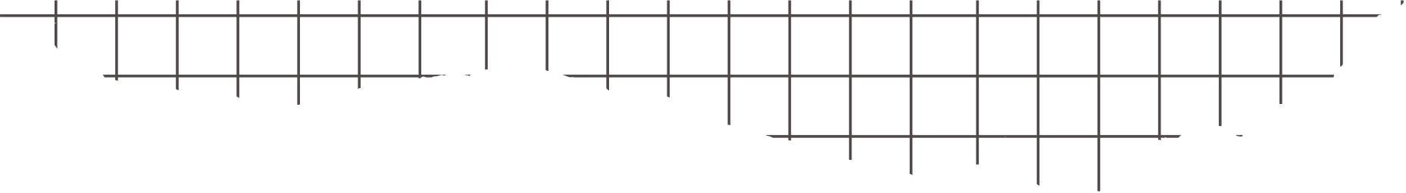





10-1

Slide 2



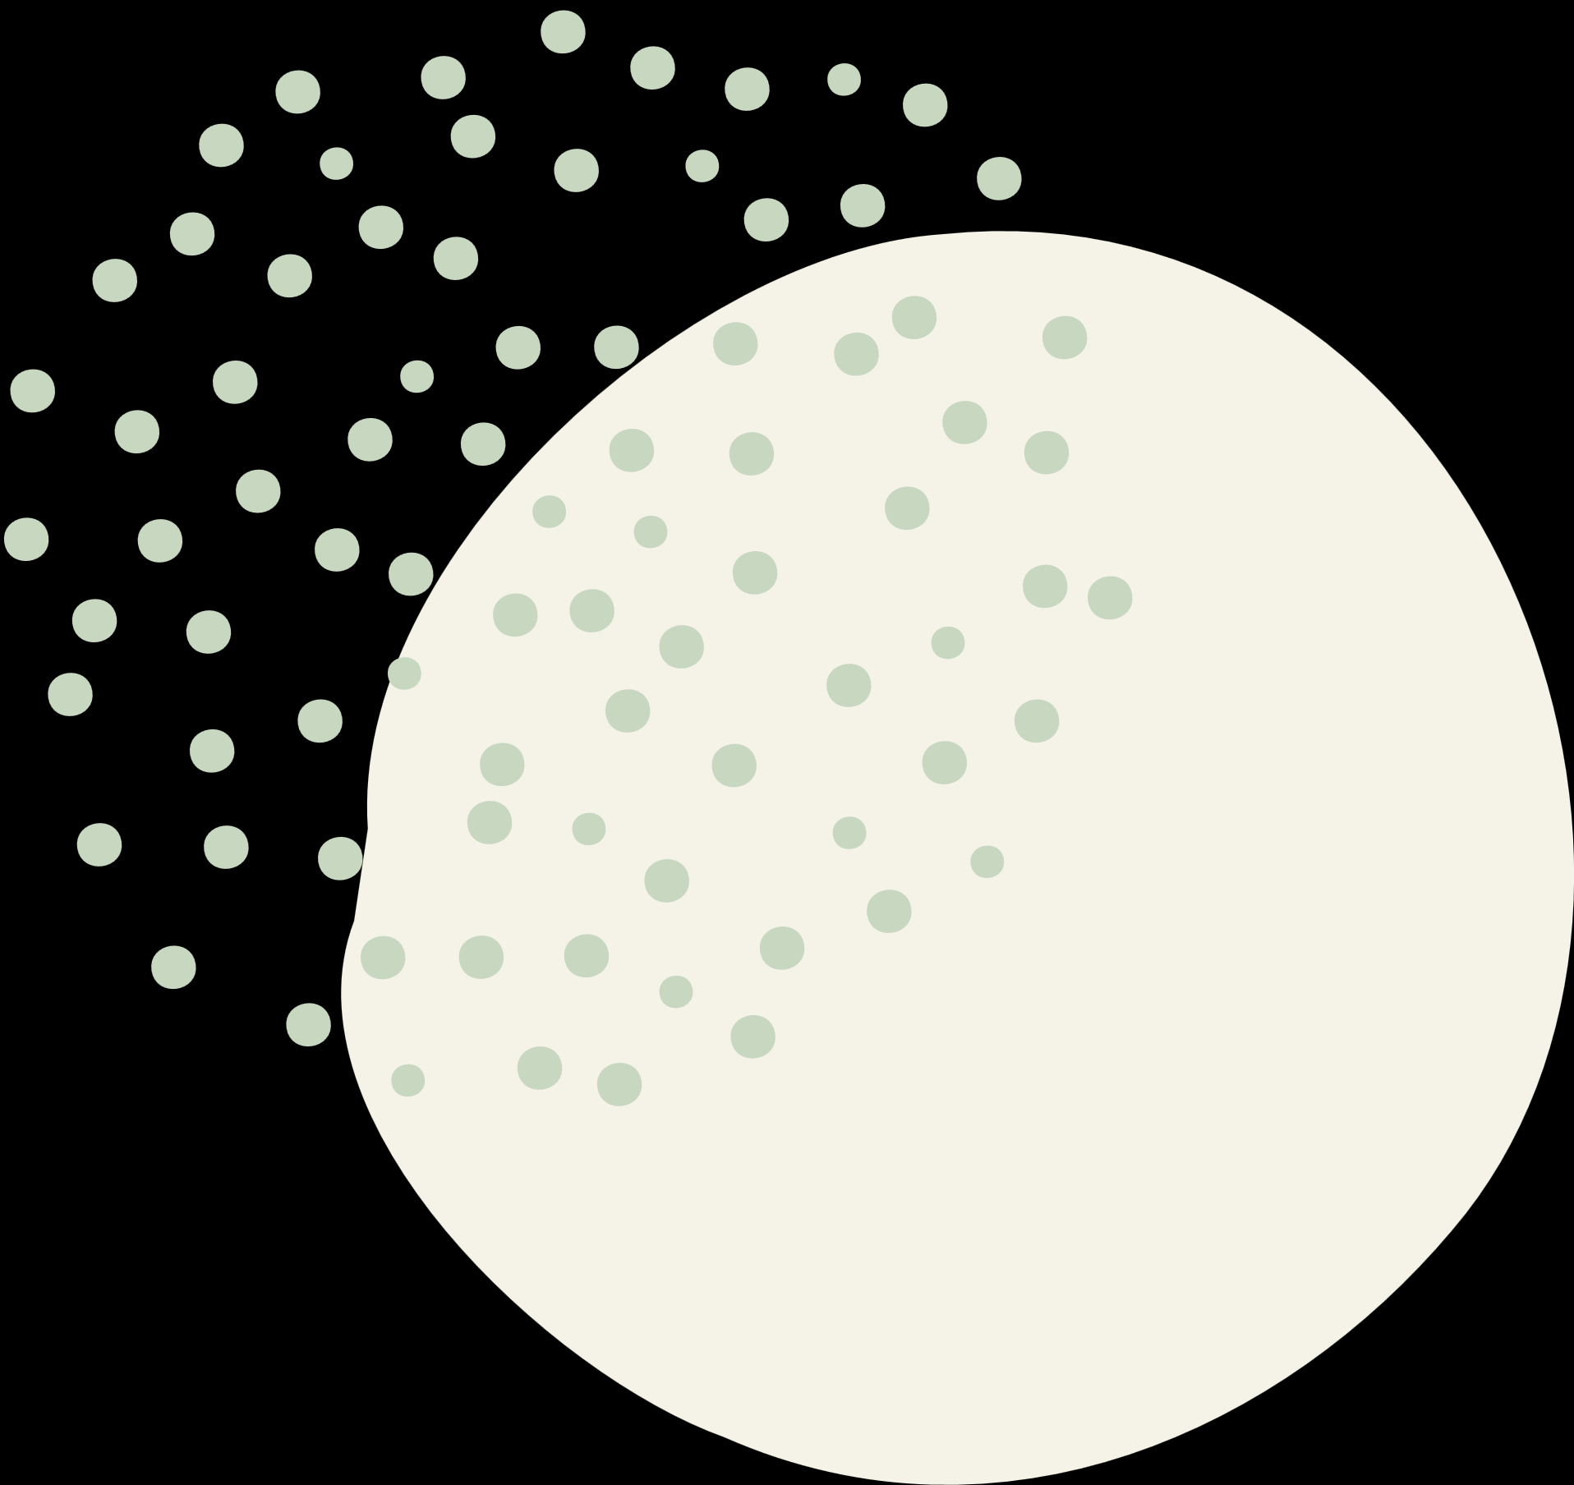
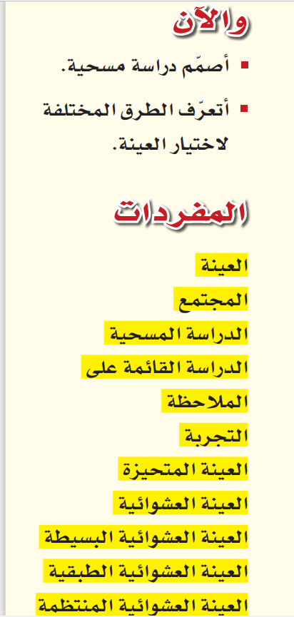
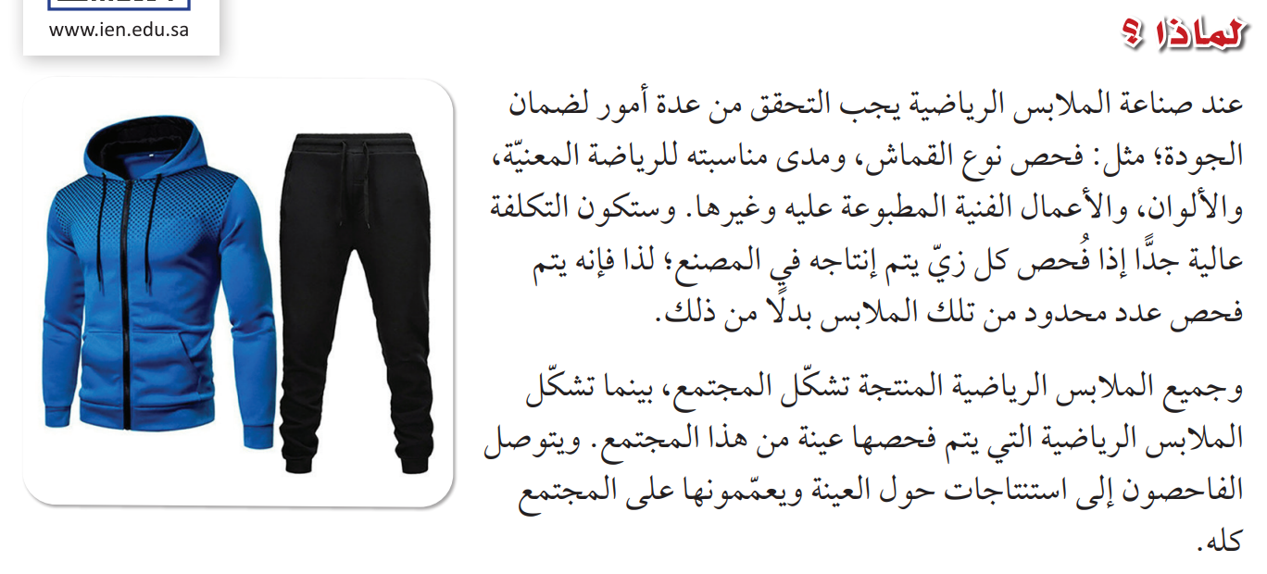
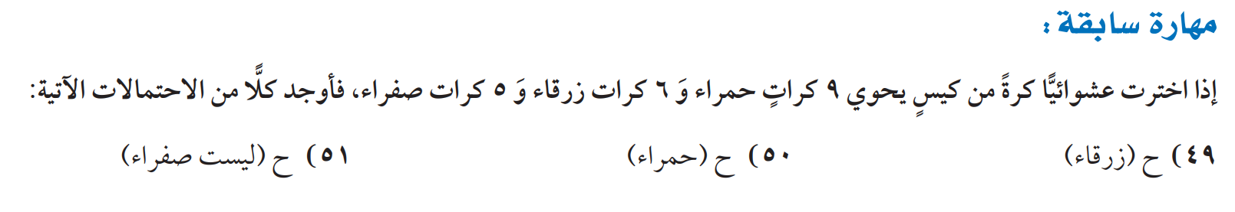

10-1
ص/ 90
ماذا أعرف ؟ | ماذا أريد أن أعرف ؟ | ماذا تعلمت ؟
ماذا تمثل الملابس الرياضية المنتجة جميعا ؟
افرض ان المصنع انتج 200 قطعة يوميا . إذا اخذت 50 قطعة عينة وتم فحصها للكشف عن العيوب فهل تشكل تلك عينة عشوائية ؟
كيف يمكن للمصنع اختيار عينة عشوائية ؟
ماهي أساليب جمع البيانات ؟
وكيف تصنف العينات العشوائية ؟

Slide 3

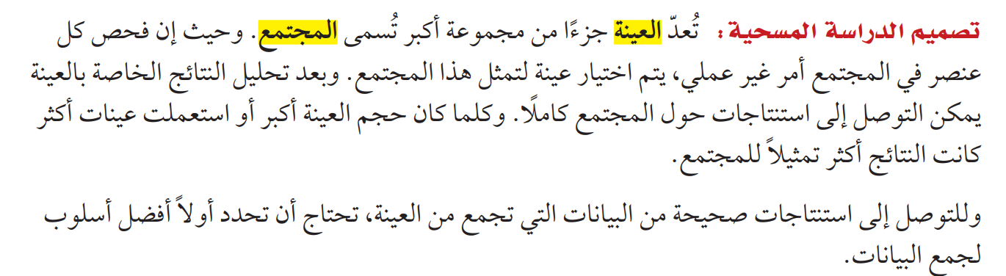

10-1
ص/ 90

Slide 4
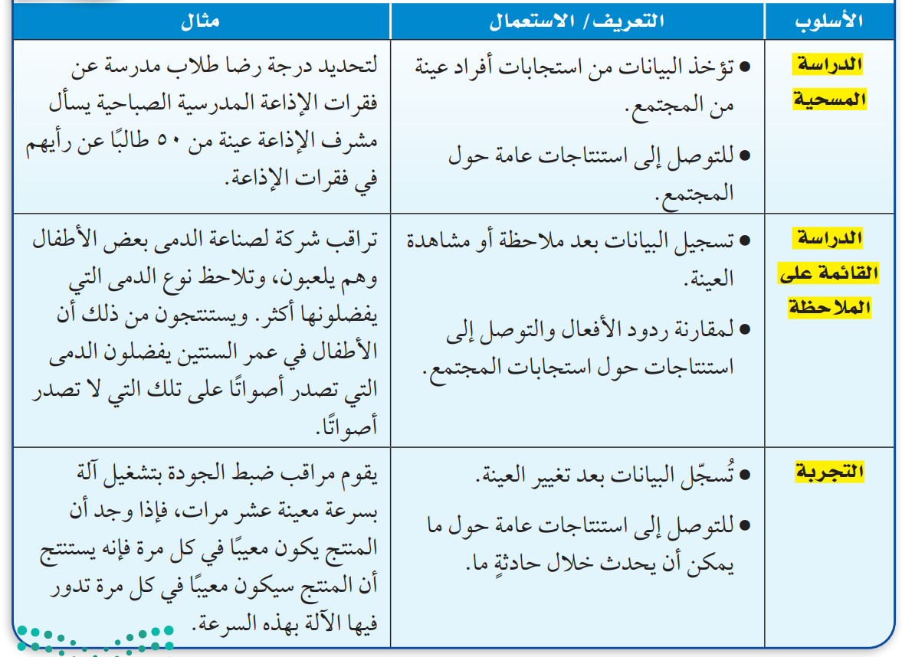
10-1
ص/ 90

Slide 5

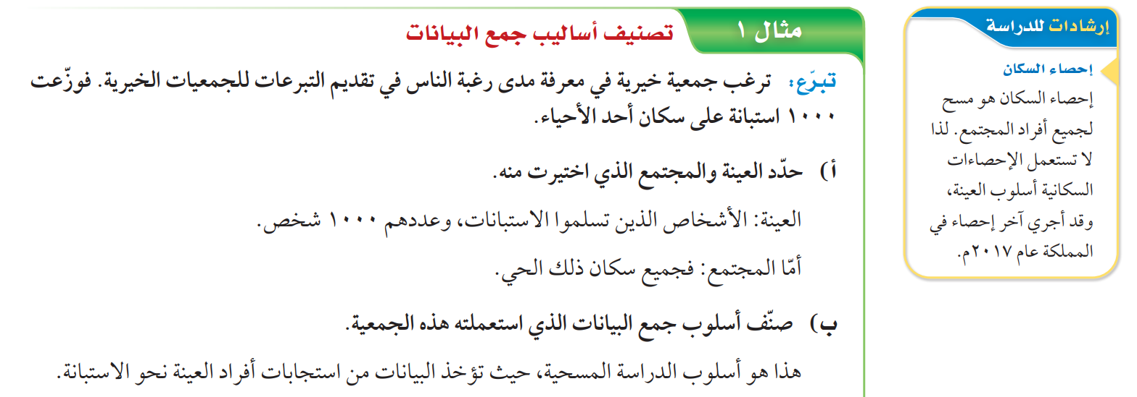

10-1
ص/ 91

Slide 6





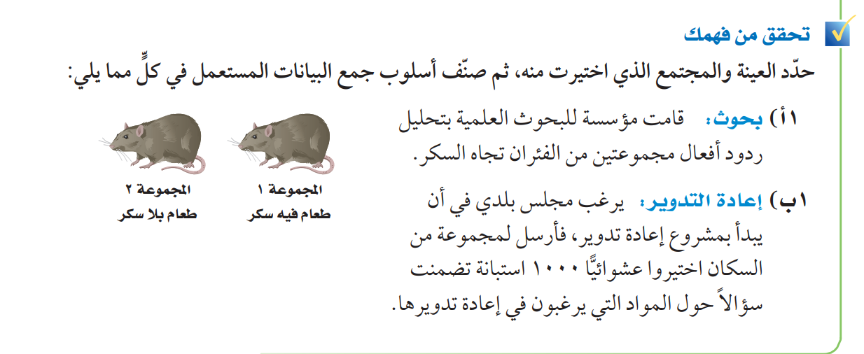

10-1
ص/ 93

Slide 7

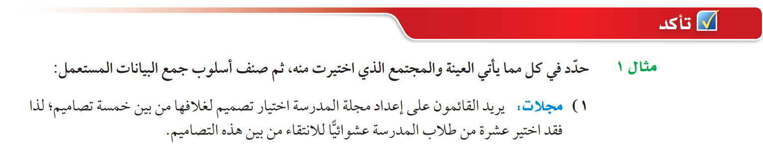

10-1
ص/ 93

Slide 8
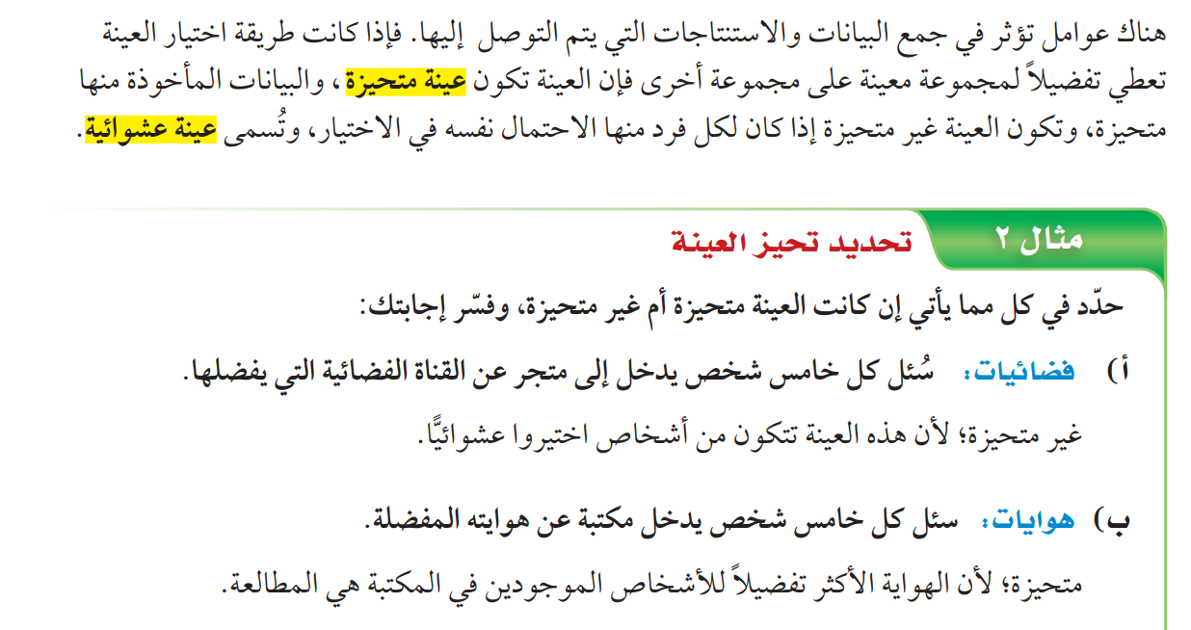
10-1
ص/ 91

Slide 9
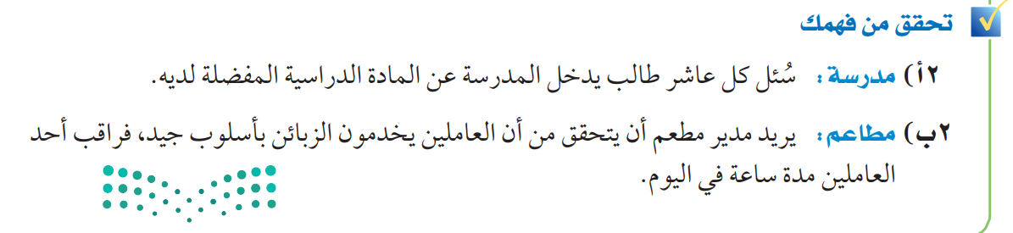
10-1
ص/ 91

Slide 10

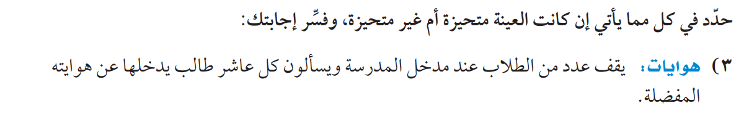
10-1
ص/ 93

Slide 11
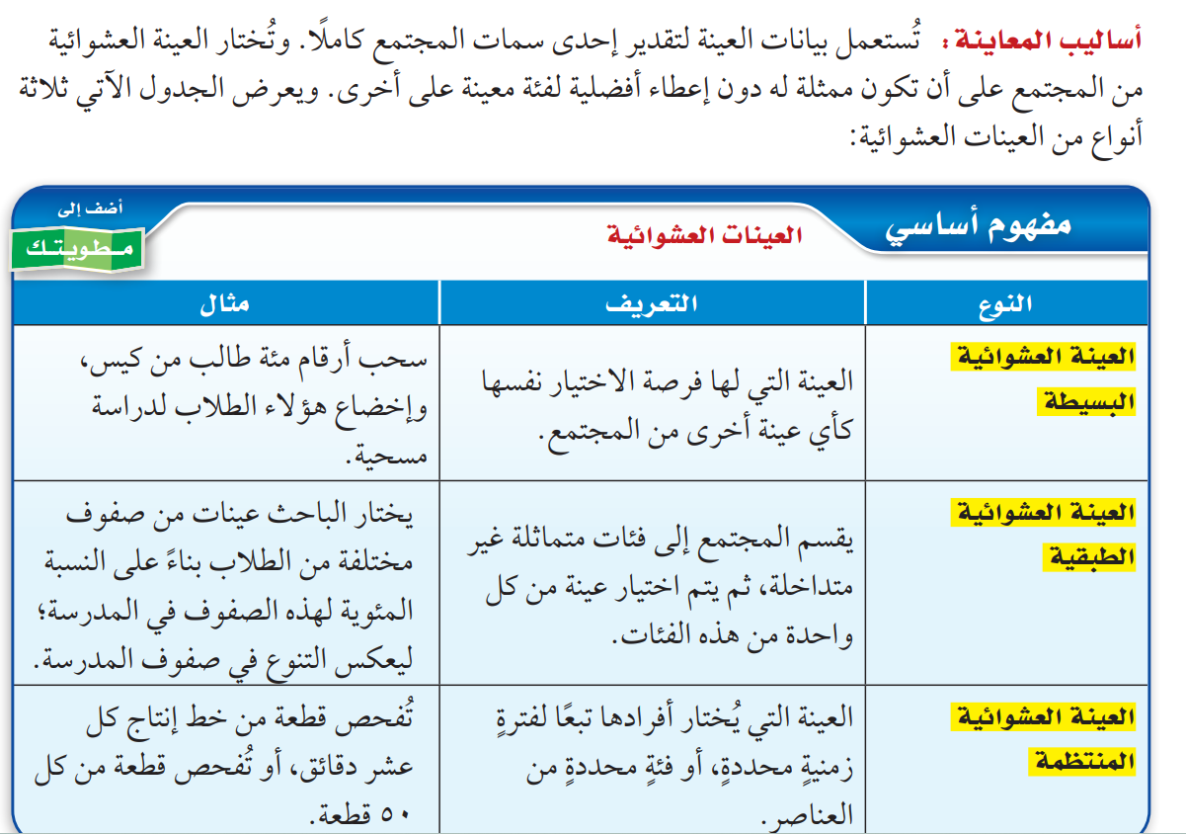
10-1
ص/ 92

Slide 12
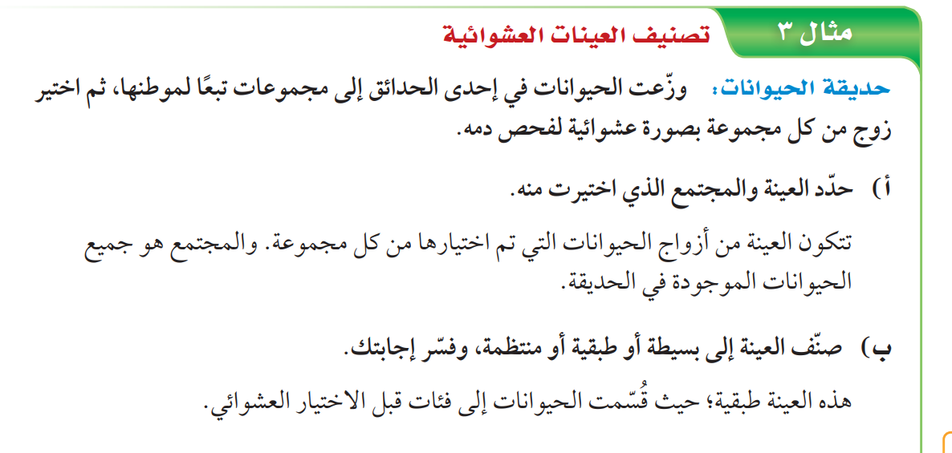
10-1
ص/ 92

Slide 13
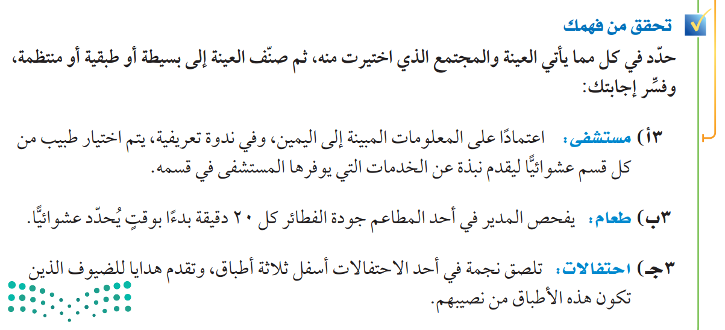
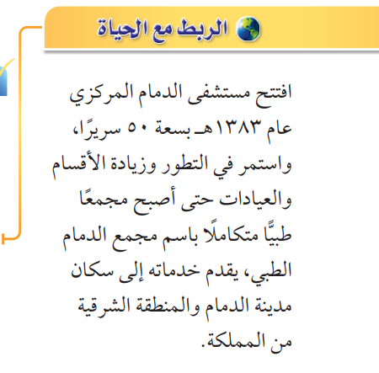
10-1
ص/ 92

Slide 14


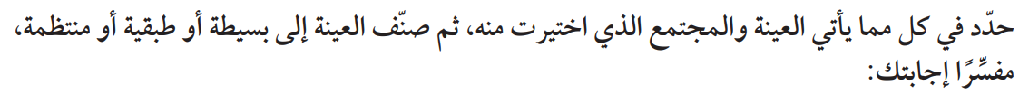
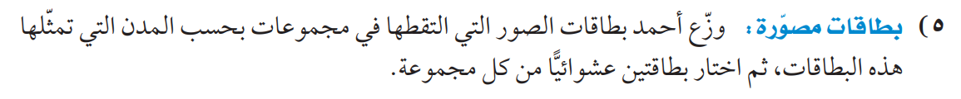
10-1
ص/ 93

Slide 15
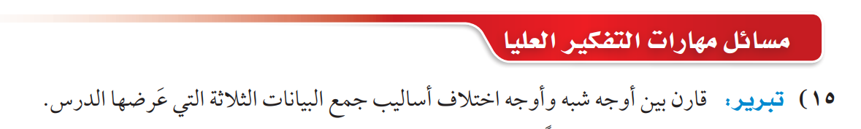
10-1
ص/ 94

Slide 16
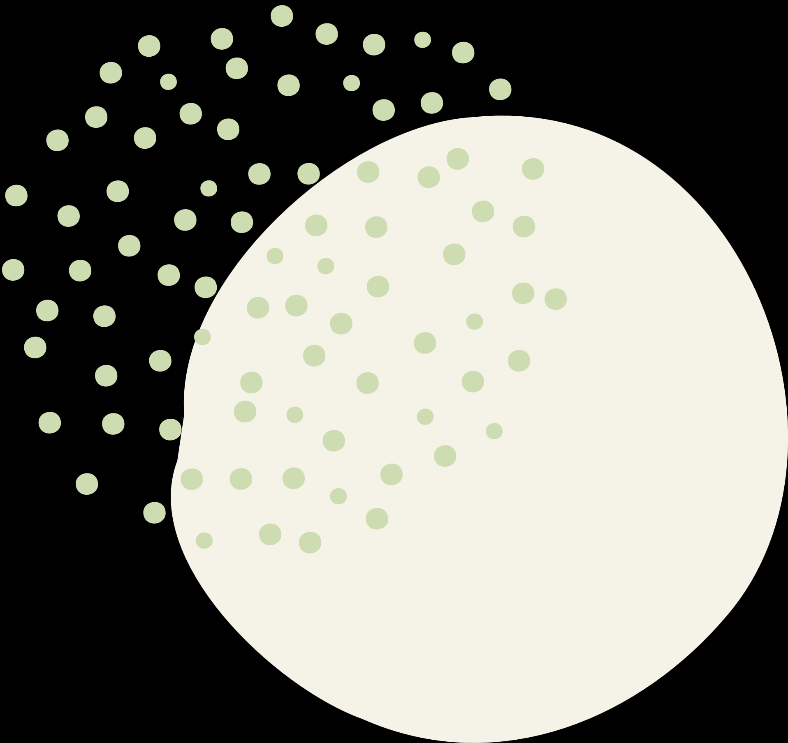
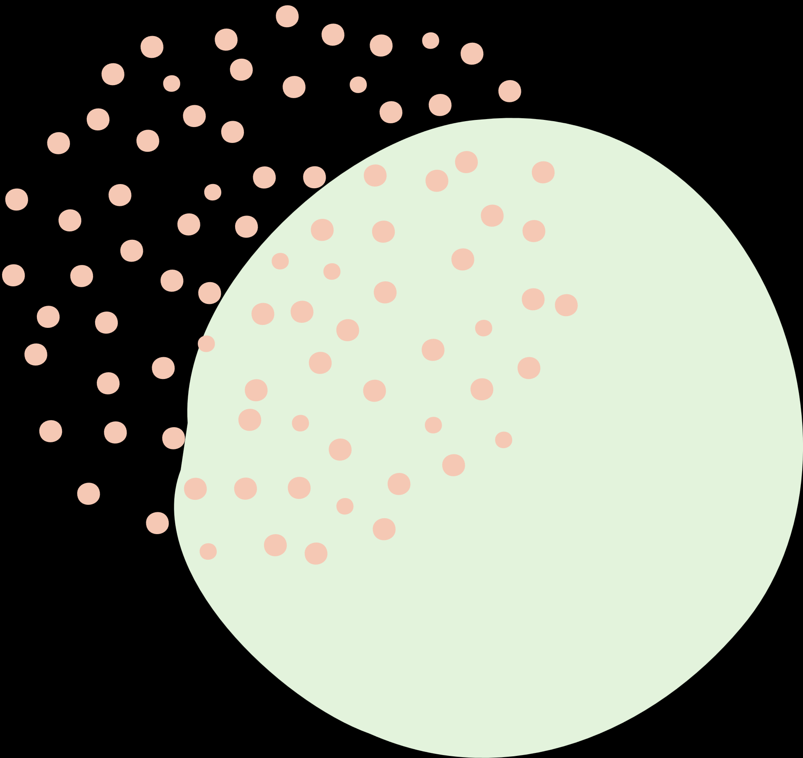



10-1
الواجب :
منصة مدرستي

